Slide 1




CHÀO MỪNG CÁC EM ĐẾN VỚI BÀI GIẢNG NGÀY HÔM NAY!
Notes:
Nhấn vào mũi tên để chuyển sang slide Khởi động.

Slide 2


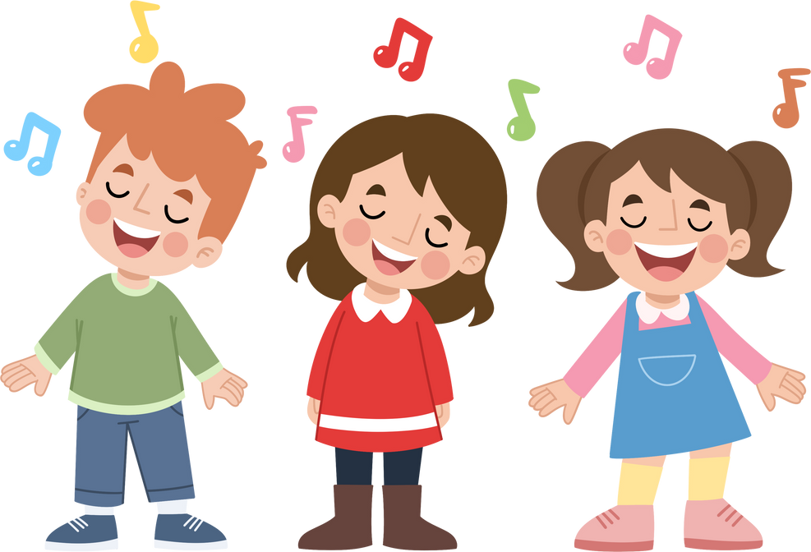
KHỞI ĐỘNG
Cả lớp lắng nghe bài hát Tự tin là chính tôi (Phương Uyên), sau đó thảo luận theo chủ đề “Hãy tôn trọng sự khác biệt”

Slide 3


KẾT LUẬN
Tôn trọng sự khác biệt là văn hóa ứng xử cần phải có của mỗi người.
Mỗi người có một giá trị riêng, khi chấp nhận và tôn trọng giá trị của người khá, chúng ta sẽ hạn chế làm người khác tổn thương vì những định kiến và suy nghĩ nông nổi của mình, là chúng ta trân trọng chính mình.

Slide 4


CHỦ ĐỀ 1:
EM VỚI NHÀ TRƯỜNG
TUẦN 1 – TIẾT 2:
TÔN TRỌNG SỰ KHÁC BIỆT VÀ SỐNG HÀI HÒA VỚI CÁC BẠN, THẦY CÔ

Slide 5




NỘI DUNG BÀI HỌC
Hoạt động 1: Tìm hiểu biểu hiện của tôn trọng sự khác biệt và sống hài hòa với các bạn, thầy cô
1
Hoạt động 2: Thực hành thể hiện tôn trọng sự khác biệt và sống hài hòa với các bạn, thầy cô.
2
Hoạt động 3: Rèn luyện thái độ, hành vi tôn trọng sự khác biệt và sống hài hòa với các bạn, thầy cô
3
4
Hoạt động: Củng cố kiến thức – Vận dụng

Slide 6




Hoạt động 1:
Tìm hiểu biểu hiện của tôn trọng sự khác biệt và sống hài hòa với các bạn, thầy cô

Slide 7
Nhiệm vụ 1: Chia sẻ những hành vi, lời nói, việc làm thể hiện tôn trọng sự khác biệt và sống hài hòa với các bạn
HOẠT ĐỘNG NHÓM
Cả lớp chia thành 4 nhóm, các nhóm dựa vào gợi ý ở Mục 1, 2 – Hoạt động 1 (SGK – tr.5) để thực hiện nhiệm vụ
Nhóm 1,2: Hành vi, lời nói, việc làm thể hiện tôn trọng sự khác biệt và sống hài hòa với các bạn.
Nhóm 3,4: Hành vi, lời nói, việc làm thể hiện tôn trọng sự khác biệt và sống hài hòa với thầy cô.

Slide 8



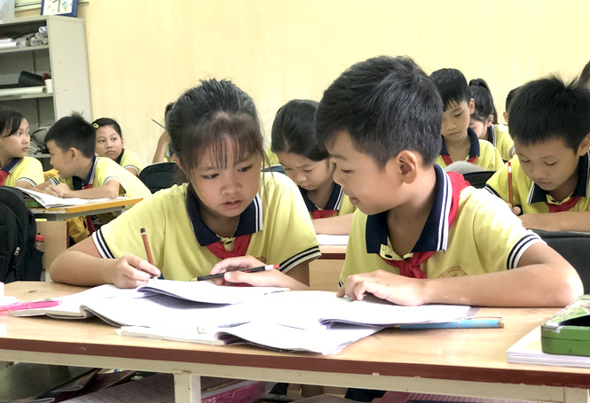
Gợi ý: Một số hành vi, lời nói, việc làm thể hiện tôn trọng sự khác biệt và sống hài hòa với các bạn có thể kể đến như:
Giữ thái độ khiêm tốn, biết kiểm soát cảm soát cảm xúc, không kiêu căng
Giúp đỡ các bạn khi cần thiết

Slide 9
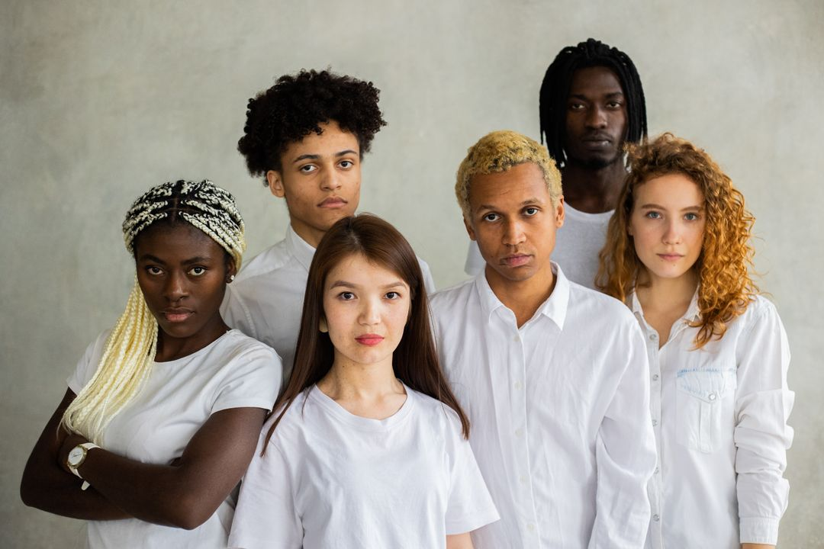

Gợi ý: Một số hành vi, lời nói, việc làm thể hiện tôn trọng sự khác biệt và sống hài hòa với các bạn có thể kể đến như:
Chấp nhận suy nghĩ, cách làm, tính cách ăn mặc hoặc phong cách ăn mặc khác với mình của các bạn
Coi trọng quyền lợi và sự riêng tư của các bạn

Slide 10
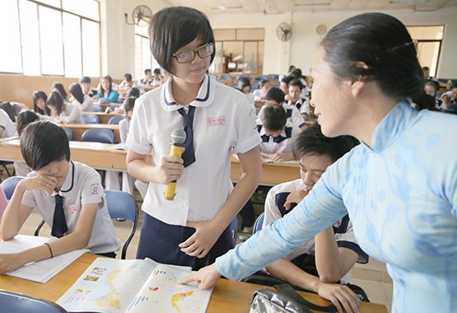
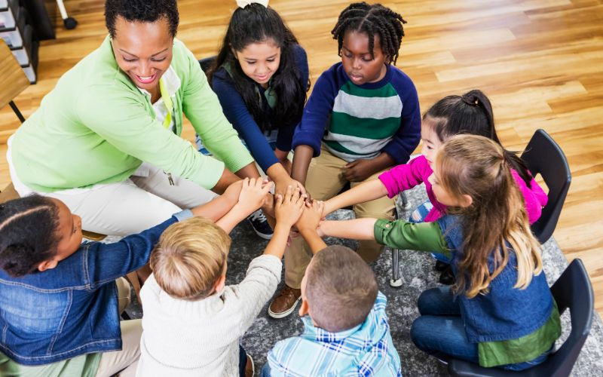
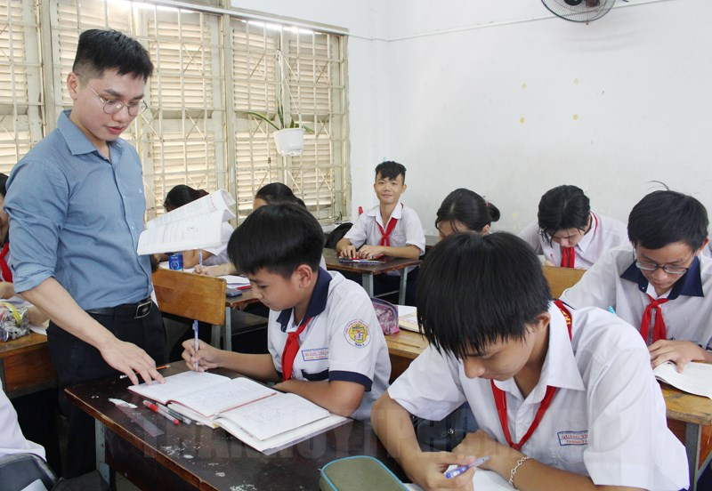
Gợi ý: Một số hành vi, lời nói, việc làm thể hiện tôn trọng sự khác biệt và sống hài hòa với thầy cô có thể kể đến như:
Lắng nghe góp ý, nhận xét của thầy cô về bản thân
Hợp tác với các bạn, thầy cô để thực hiện các hoạt động mà thầy cô giao
Chấp nhận sự khác biệt trong phong cách dạy học, làm việc của mỗi thầy cô

Slide 11


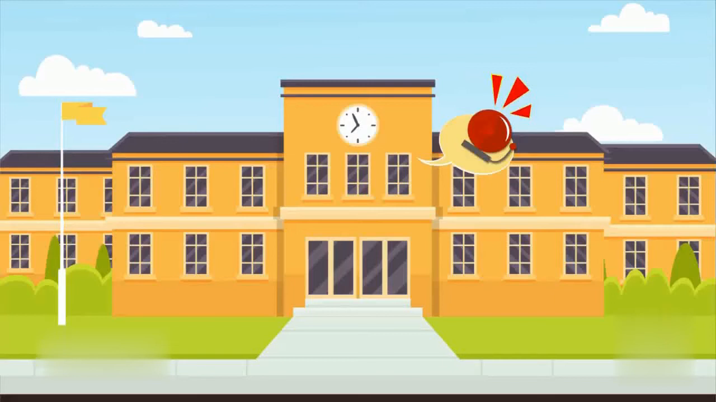


THAM KHẢO
Các em có thể quan sát và tham khảo thêm video trên về tôn trọng sự khác biệt

Slide 12

“
Chỉ khi chúng ta tôn trọng và sống hài hòa với các bạn, thầy cô, chúng ta mới có được cảm xúc tích cực (vui vẻ, cởi mở, chan hòa, yêu thương) và được tôn trọng.
”

Slide 13



Nhiệm vụ 2: Thảo luận để xác định cách ứng xử thể hiện tôn trọng sự khác biệt và sống hài hòa các bạn, thầy cô
HOẠT ĐỘNG NHÓM
Các em hãy thảo luận với bạn để xác định cách ứng xử thể hiện tôn trọng sự khác biệt và sống hài hòa các bạn, thầy cô.

Slide 14


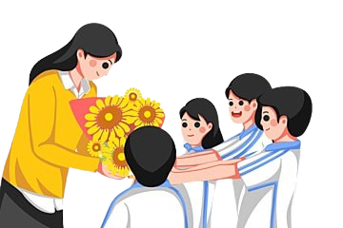
Gợi ý: Một số cách ứng xử thể hiện tôn trọng sự khác biệt và sống hài hòa các bạn, thầy cô như:
Không so sánh, đánh giá, chỉ trích hay phán xét những điểm khác biệt
Chia sẻ cảm xúc tích cực của
bản thân về sự khác biệt

Slide 15
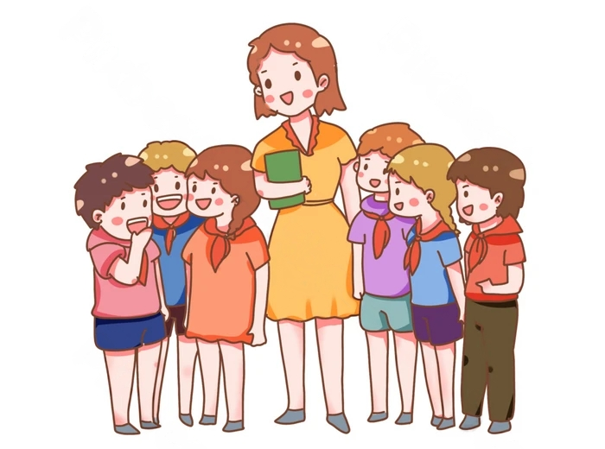
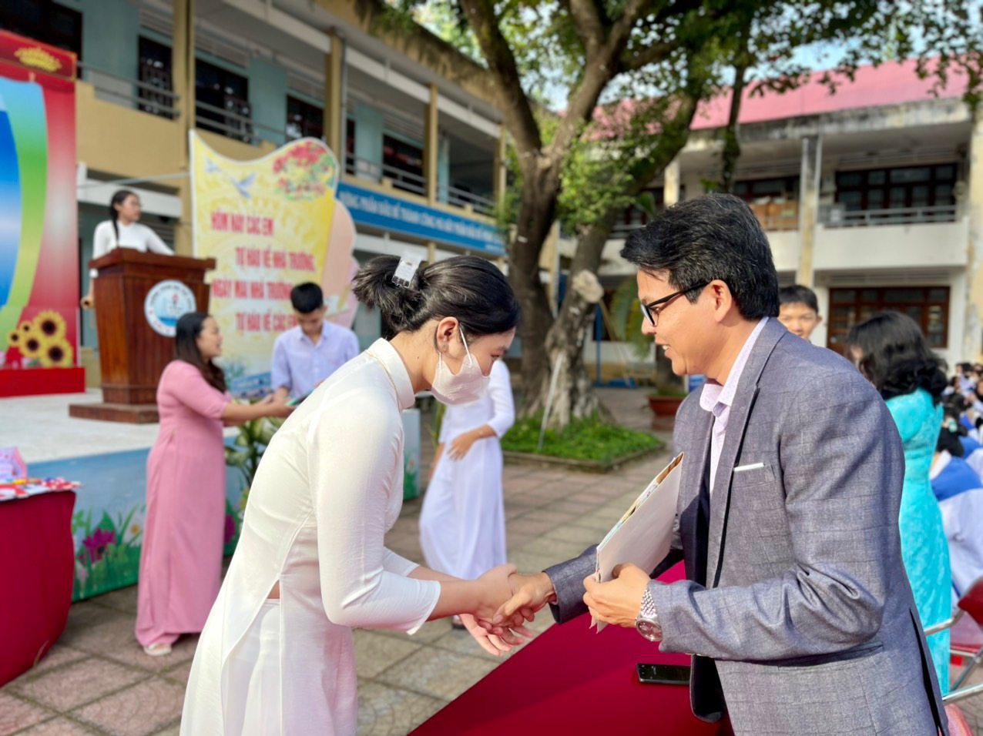
THAM KHẢO: Một số hình ảnh sau về cách thể hiện tôn trọng sự khác biệt và sống hài hòa với các bạn, thầy cô
Vui vẻ trò chuyện với thầy cô
Quan tâm, thăm hỏi thầy cô giáo

Slide 16
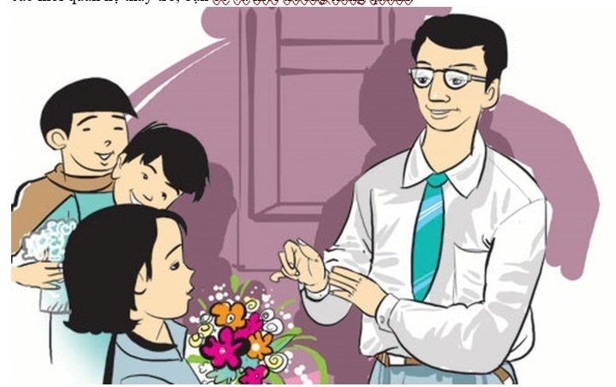
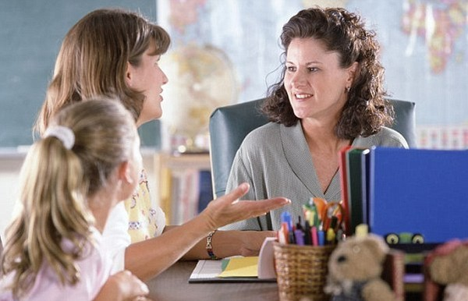
THAM KHẢO: Một số hình ảnh sau về cách thể hiện tôn trọng sự khác biệt và sống hài hòa với các bạn, thầy cô
Thể hiện sự biết ơn, tri ân thầy cô
Cư xử đúng mực với thầy cô

Slide 17
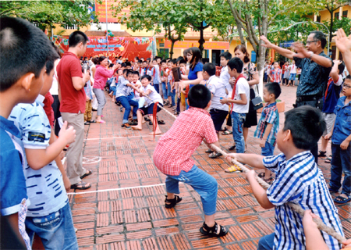
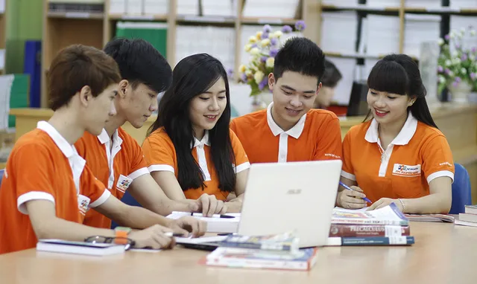
THAM KHẢO: Một số hình ảnh sau về cách thể hiện tôn trọng sự khác biệt và sống hài hòa với các bạn, thầy cô
Tích cực tham gia các hoạt động tập thể

Slide 18
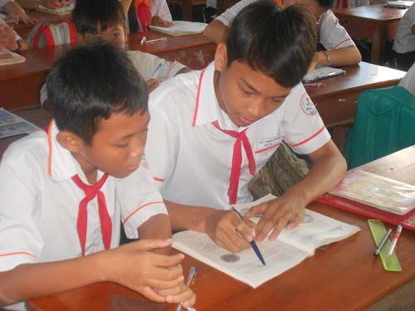
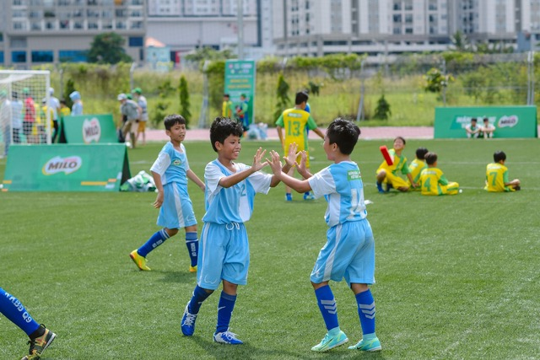
THAM KHẢO: Một số hình ảnh sau về cách thể hiện tôn trọng sự khác biệt và sống hài hòa với các bạn, thầy cô
Hỗ trợ, giúp đỡ bạn trong học tập, thể thao

Slide 19


KẾT LUẬN
Tôn trọng sự khác biệt để sống hòa đồng với nhau, giúp chúng ta đến gần nhau hơn, cởi mở hơn và cùng nhau giải quyết nhiệm vụ chung hiệu quả hơn.

Slide 20
KẾT LUẬN
Có nhiều cách ứng xử thể hiện tôn trọng sự khác biệt và sống hài hoà với các bạn, thấy cô như:
Bày tỏ thái độ cởi mở và chấp nhận
Không so sánh, không đánh giá, không chỉ trích, không phán xét những điểm khác biệt
Chia sẻ cảm xúc tích cực của bản thân về sự khác biệt

Slide 21
KẾT LUẬN
Có nhiều cách ứng xử thể hiện tôn trọng sự khác biệt và sống hài hoà với các bạn, thấy cô như:
Nhìn nhận những mặt tích cực của các bạn, thầy cô.
Có tinh thần hợp tác, đoàn kết và thân thiện, cởi mở với các bạn, thầy cô.

Slide 22
Hoạt động 2 – Củng cố kiến thức:
Thực hành thể hiện tôn trọng sự khác biệt và sống hài hòa với các bạn, thầy cô

